Slide 1
수소충전소 핵심설비·부품
내구성 및 효율 향상
IMPROVEMENT OF DURABILITY AND EFFICIENCY OF PRIMARY FACILITIES
AND COMPONENTS IN HYDROGEN REFUELING STATION
1단계 현장평가 | [일자]
[발표자]
주관연구개발기관 고등기술연구원
공동연구개발기관 11개 기관 · 지원 충주시, 충북도
RS-2024-00419764 · 기후에너지환경부 / 한국에너지기술평가원

Slide 2
목차
IMPROVEMENT OF DURABILITY AND EFFICIENCY OF PRIMARY FACILITIES
AND COMPONENTS IN HYDROGEN REFUELING STATION
1
과제 개요
2
1단계 추진 실적
3
1단계 연구 결과
4
실증 인프라 및 성능지표
5
2단계 추진 계획
6
결론 및 현장 확인
Notes:
발표 순서입니다.

Slide 3

1. 과제 개요
국산 수소충전소 핵심설비의 내구성·효율 확보 및 현장 검증
현황 및 필요성
최종목표 및 추진체계
잦은 고장
  다이어프램 교체주기 약 117 hr, 릴리프밸브 수명 약 3개월
높은 에너지 사용량
  충전소 SEC 약 9.5 kWh/kgH₂
운영실적 부족
  효율·내구성 검증 및 현장 운영실적 미흡
최종목표
  핵심부품·설비 내구성 1.5배
  에너지 사용량 20% 이상 절감
  K-수소충전소 운영모델 제시
단계 구조
  1단계 개발·체계 구축 → 2단계 충전소 현장 검증
추진체계
  부품 → 설비 → 충전소 운영모델 연계(12개 기관)
주관 고등기술연구원 · 공동 11개 기관 · 지원 충주시, 충북도 → 부품–설비–충전소 연계 추진
출처: 단계보고서 p.2~5, p.26
Notes:
고장이 잦고 전력을 많이 쓰며 운영실적이 부족한 국산 충전소 설비 문제를, 부품 개선에서 설비, 충전소 운영모델까지 이어서 풉니다. 1단계는 개발, 2단계는 현장 검증입니다.

Slide 4




2. 1단계 추진 실적 (1/2)
1단계 성과 요약
내구
진단
효율
실증
1.5배+
92일 전
9.5 kWh/kg
착공
  핵심부품 4종 공인
  피스톤 씰 330%
  중정비 고장 사전 감지
  고장모드 148개 정량화
  공인 기준선 확정
  칠러 kg당 −21.4%
  인허가 3건 완료
  2단계 공사 조기 착수
공인
현장
공인
현장
부품 내구성 공인 입증 및 실증 인프라 조기 착공 → 2단계 충전소 현장 검증 준비 완료
출처: 단계보고서 p.12, p.13, p.22, p.36
Notes:
결론부터 말씀드리겠습니다. 1단계에서는 고장이 잦은 핵심부품 네 가지를 개선해 공인시험에서 내구성 1.5배 이상을 확인했습니다. 피스톤 씰은 3.3배입니다. 운전데이터로 실제 고장을 석 달 전에 감지하는 체계를 만들었고, 에너지는 공인 기준선을 확정하고 고효율 칠러를 확보했습니다. 그리고 이 개선 설비들을 설치할 실증 설비동은 2단계 공사를 앞당겨 이미 착공했습니다.

Slide 5
2. 1단계 추진 실적 (2/2)
정량 성과: 12개 지표 중 10개 달성
SCIE 논문
국내 논문
SW 저작권
사업화
사업화 매출
고용 창출
14
8
28
7
3,280
35
목표 5 건
목표 8 건
목표 5 건
목표 3 건
목표 2,000 백만 원
목표 16 명
현장시험
시제품
MOU
국가인증
특허 등록
기술실시
14
7
12
2
4
2
목표 10 건
목표 5 건
목표 2 건
목표 1 건
목표 10 건
목표 4 회
미달 · 출원 14건
미달
SCIE 14건(IF 10 이상 4건) · SW 28건 · 사업화 매출 3,280백만 원 등 10개 지표 목표 초과
출처: 단계보고서 p.291 정량적 연구개발성과표(2026.10.30 제출본), p.6
Notes:
정량지표 12개 중 10개를 달성했습니다. 특허 등록과 기술이전 두 가지는 미달인데, 뒤에서 원인과 보완 계획을 따로 말씀드리겠습니다. (발표 전 요약문·4장 수치를 성과표 값으로 통일할 것)

Slide 6
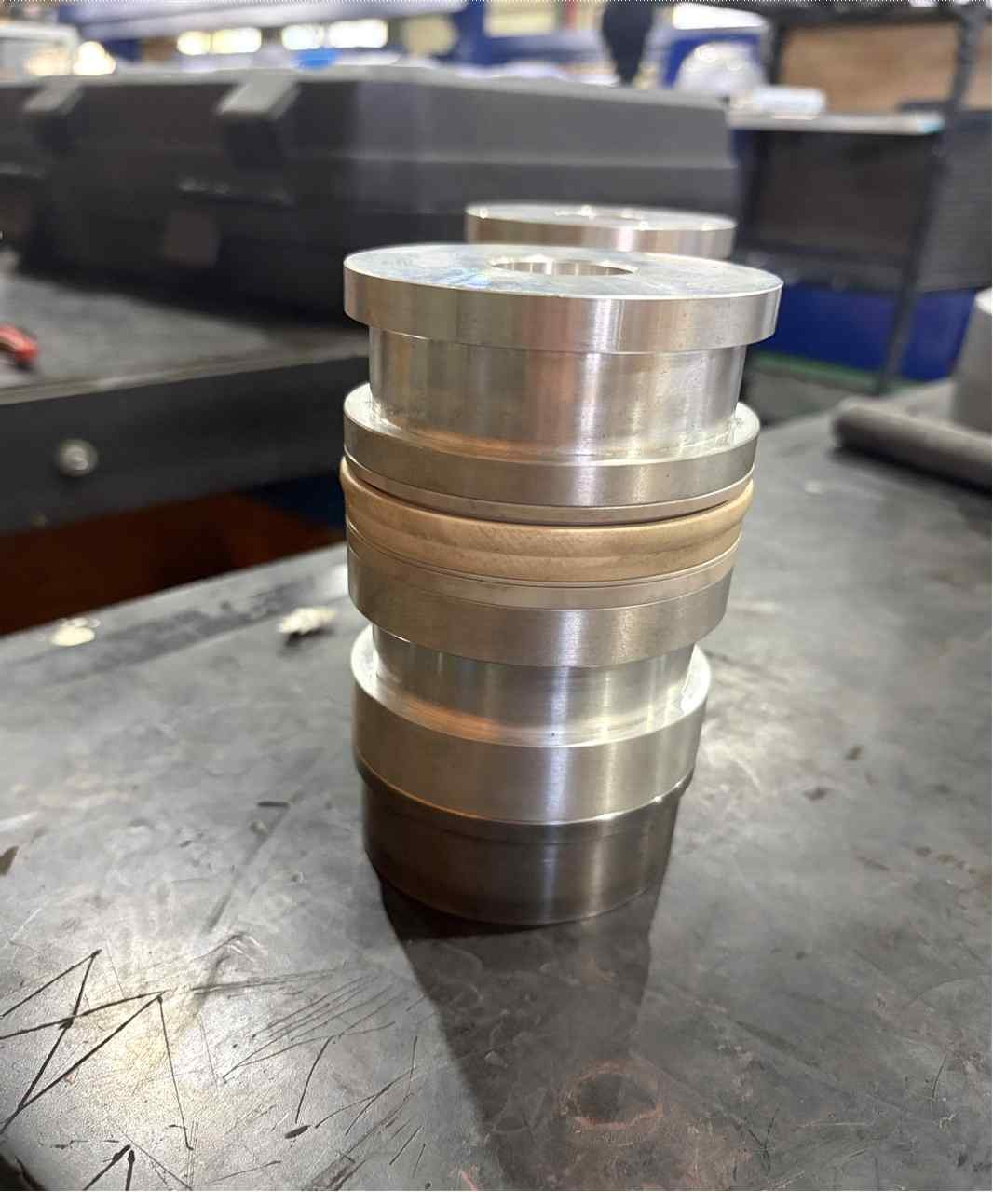
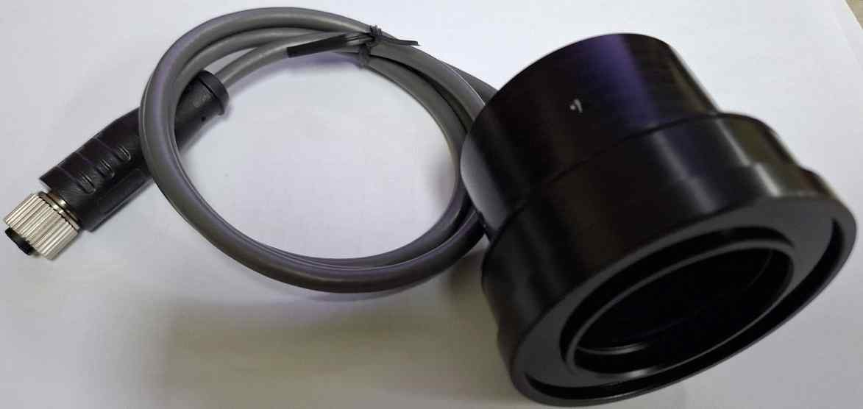
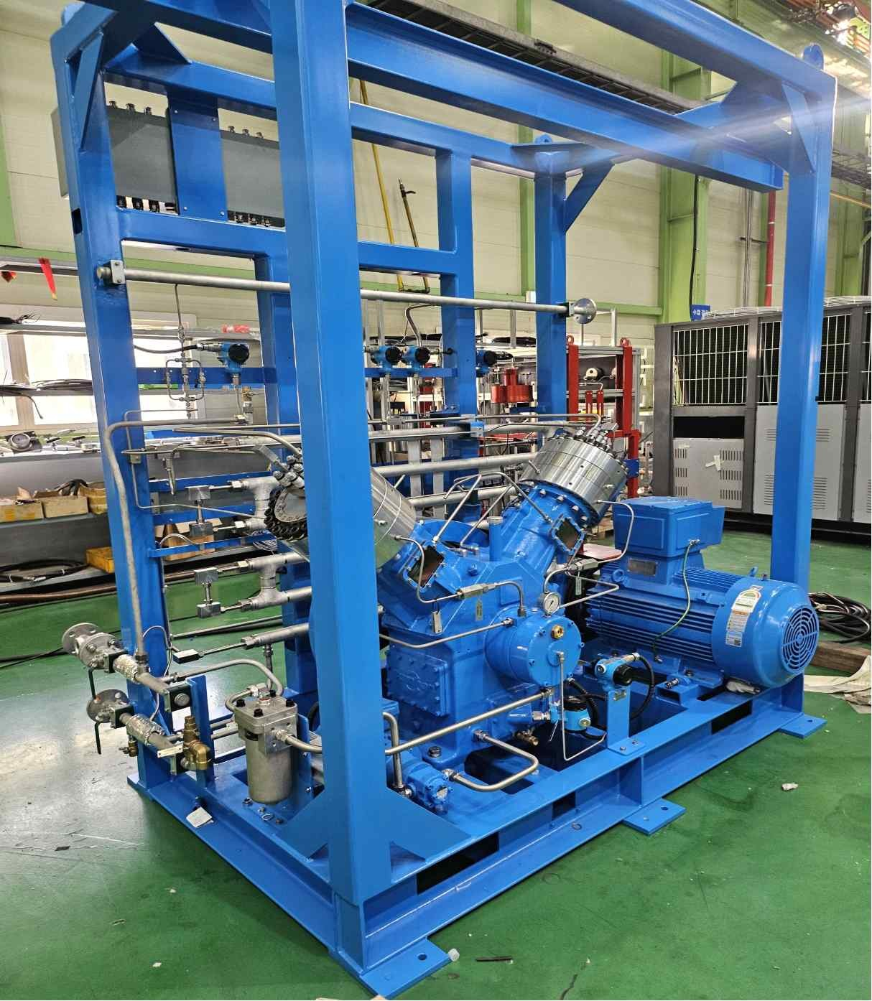
3. 1단계 연구 결과 (1/3)
[내구] 핵심부품 4종 공인 1.5배 이상 달성, 일부 현장 효과 확인
부품 | 개선 전 → 개선 후 | 개선율 | 검증
피스톤 씰 (GTC) | 300 → 1,000 hr | 3.3배 | 공인
다이어프램 (범한산업) | 현장 교체주기 117 → 492.7 hr | 4.21배 | 공인 · 현장
IR 리시버 (MSENG) | 10,000 → 15,000 cycle | 1.5배 | 공인
유량조절밸브 (MT.H) | 작동시험 153,030회 · 실충전 1,672회 | 1.5배 | 공인 · 현장
고효율 칠러 (삼정이엔씨) | 0.7829 → 0.6155 kWh/kg | −21.4% | 공인
※ 실물은 견학 4번 지점에서 확인
핵심부품 4종 공인시험 1.5배 이상 · 다이어프램·밸브 현장 효과 확인
출처: 단계보고서 p.19~39 공인인증평가 성적서, p.26, p.319
Notes:
고장이 잦던 부품 네 가지는 공인시험에서 1.5배 이상을 달성했고, 다이어프램과 밸브는 실제 충전소에서도 효과를 확인했습니다. 실물은 잠시 뒤 견학에서 보여드리겠습니다.

Slide 7
3. 1단계 연구 결과 (2/3)
[진단] 운전데이터 기반 조기경보: 실제 고장 92일 전 감지
압축기 중정비 고장(2023.12.18) 사전 감지
신뢰성 관리체계 (고등기술연구원)
D−92
통계 모델
D−41
AI 모델
FMECA 정량화
  고장모드 148개 RPN 산출
  압축기 35 · 충전기 14 · 냉각기 99
현장 환류
  설비별 고장대응 매뉴얼 3종
결함진단 모델
  4방식 9종 비교 검증
  고압 압축기 진동 7개 측정점 Alert/Trip 기준
고장 발생
다이어프램 사건 조기경보
D−6.57
모델 1
D−2.72
모델 2
사건 추정 시작
고장 후 정비 → 상태기반 예측정비(CBM) 전환 기반 확보
출처: 단계보고서 p.12~13, p.70, p.74, p.315
Notes:
실제 중정비가 발생한 고장을 통계 모델은 92일 전, AI 모델은 41일 전에 감지했습니다. 운영사는 부품 조달과 정비 일정을 미리 잡을 수 있습니다. 고장모드 148개의 위험도를 정량화해 설비별 고장대응 매뉴얼로 현장에 돌려줬습니다. (정확도 1.000은 질문 시 평가 기간 108일·사례 수와 함께 답변)

Slide 8
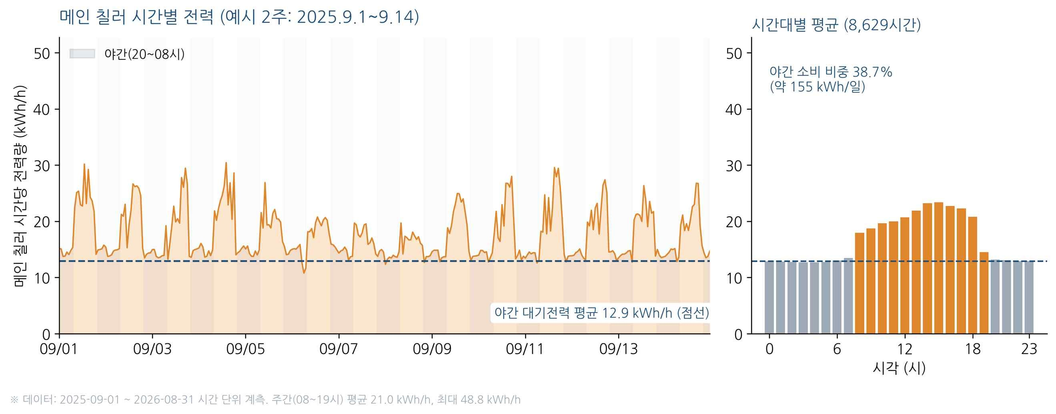
3. 1단계 연구 결과 (3/3)
[효율] 기준선 확정·병목 규명 및 투트랙 절감 수단 확보
절감 수단 및 2단계 검증
Track 1 하드웨어
  고효율 칠러, 압축기 동력전달 개선
Track 2 운영 최적화
  피크·오프피크 차등 운전, 절전 모드
2단계 검증
  적용 전후 비교 → 처리량 보정 SEC → 공인기관 입회
  2027년 내 충전소 단위 절감량 검증
9.5
38.7%
−21.4%
kWh/kg 공인 기준선
(KTC)
칠러 전력량 중
야간 대기
고효율 칠러
kg당(KCL)
메인 칠러 상시 대기전력 병목 규명 → 설비 교체 + 운전 최적화로 2단계 검증
출처: 단계보고서 p.12, p.36, p.95, p.314, p.363~366
Notes:
공인기관과 함께 기준선을 9.5로 확정했고, 밤에도 칠러가 사전 냉각을 유지하는 대기전력이 병목이라는 것을 찾았습니다. 고효율 칠러와 절전 운전 로직, 두 축으로 줄이고 2단계에서 공인기관 입회로 검증합니다. 잠시 뒤 견학 2번 지점에서 이 칠러를 보여드립니다.

Slide 9
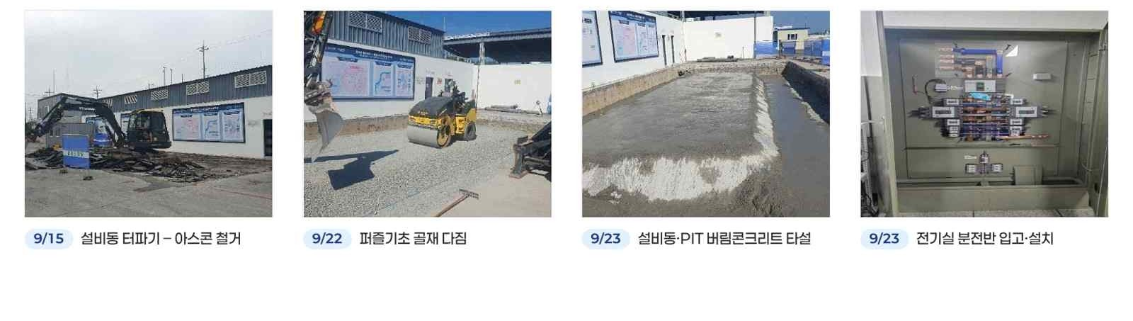

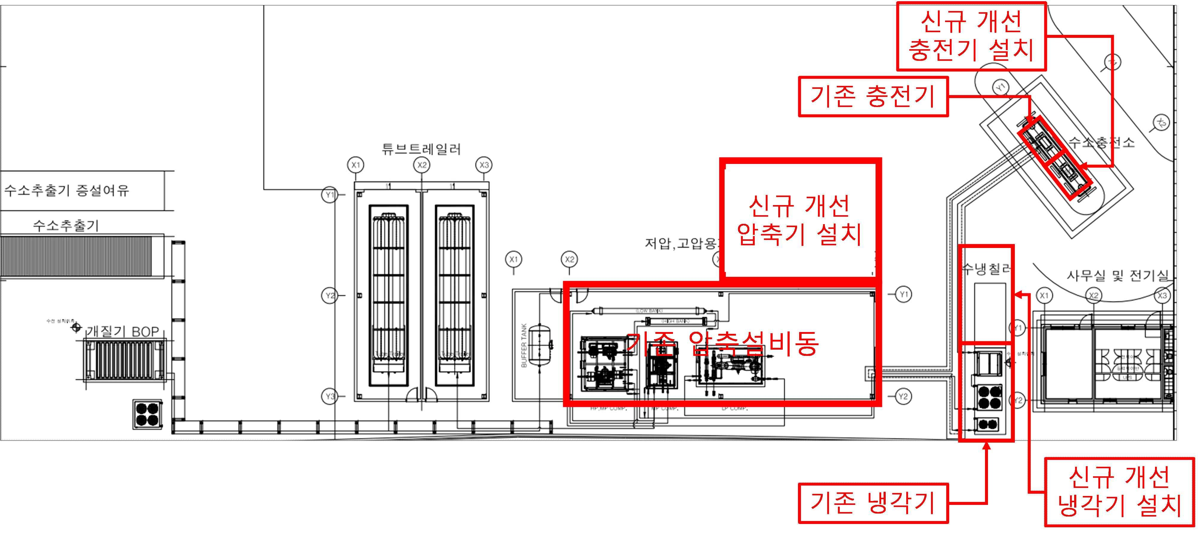
4. 실증 인프라 및 성능지표 (1/2)
실증 설비동 조기 착공 및 인허가 완료
충주 실증 설비동 인허가
KGS 변경 기술검토 적합
건축허가
고압가스 제조 변경허가
설비동 기초 타설(2단계 공사 조기 착수)
설비 제작 및 세종대평 실증
  고압 압축기 제작 완료(2026.07)
  냉동설비 도장·배치, 듀얼 디스펜서 제작 중
  세종대평 충전기 실증 1년 앞당김
  KGS 신청(2026.09.29) → 2026.12 준공 예정
2단계 착수와 동시에 개선 설비 설치·실증 가능
출처: 단계보고서 p.13, p.28, p.93, p.315, p.317, p.360
Notes:
상용 충전소를 운영하면서 설비를 추가해야 하는 조건이었지만, 인허가를 모두 마치고 2단계 공사를 앞당겨 착공했습니다. 고압 압축기는 이미 제작을 마쳤습니다. 세종 충전소 충전기 실증도 당초보다 1년 앞당겼습니다.

Slide 10
4. 실증 인프라 및 성능지표 (2/2)
성능지표 달성 현황 및 미달 항목 보완 계획
6 달성
특허 등록 4 / 10건
✓ 심사 중 10건 대응 → 2027년 내 등록 전환
기술실시 2 / 4회
✓ 실증 결과 + 특허 연계 기술 패키지 이전
2 진행
충전소 에너지 절감 검증
✓ 2026.12 로직 완료 → 2027년 내 공인검증
2 미달
다이어프램 압축기 전력
✓ 고효율 벨트 적용 후 재검증
부품 내구성 지표 공인 달성 · 미달 항목 2단계 1차년도 내 보완
출처: 단계보고서 p.291~293, 4장 p.312~314 · 성능지표 10개 기준
Notes:
부품 내구성 지표는 모두 공인시험으로 달성했습니다. 미달 항목은 네 가지이고, 공통 원인은 현장 실증 전 단계라는 점입니다. 모두 2단계 1차년도에 보완 일정을 잡았습니다.

Slide 11
5. 2단계 추진 계획
2단계 충전소 현장 검증 계획 및 리스크 대응
2027 (4차년도)
2028 (5차년도)
2029.1Q (6차년도)
  실증 설비 설치·시운전
  에너지 절감 공인검증
  HyEReD 개발
  장기 실증
  HyEReD 유효성 검증
  조기경보 운영절차서
  K-충전소 운영모델
  공인 성적서·설계표준안
리스크 대응
✓ 공사 조기 착공 · 고압 압축기 제작 완료 · 충주 인허가 완료 · 세종 실증 1년 앞당김
2단계 목표
✓ 설비 패키지 내구성 1.5배 현장 검증 · 충전소 에너지 20% 절감 공인검증 · K-충전소 운영모델
2단계: 1단계 결과물의 충전소 현장 검증
출처: 단계보고서 p.4~5, p.13, p.93, p.317, 9장 p.357~366
Notes:
2027년에 실증 설비를 설치하고 에너지 절감량을 공인검증하며, 2028년 장기 실증을 거쳐 2029년 K-충전소 운영모델로 정리합니다. 설치 일정 리스크는 공사를 앞당겨 착공해 줄였습니다.

Slide 12
6. 결론
1단계 개요
수소충전소 핵심설비(압축기·충전기·냉각기) 부품 개선 및 신뢰성 관리체계 구축
상용 충전소 운전데이터 기반 고장모드 정량화 및 에너지 기준선 확정
주요 성과
내구: 핵심부품 4종 공인시험 1.5배 이상 달성(피스톤 씰 330%)
진단: 실제 중정비 고장 92일 전 사전 감지, 고장모드 148개 RPN 정량화
효율: 공인 기준선 9.5 kWh/kg 확정, 고효율 칠러 kg당 21.4% 절감
실증: 인허가 완료 및 2단계 실증 설비동 조기 착공
2단계 추진 방향
1단계 결과물의 충전소 현장 검증:
  [내구] 설비 패키지 내구성 1.5배 현장 검증
  [효율] 충전소 단위 에너지 20% 절감 공인검증
  [운영] HyEReD 기반 K-수소충전소 운영모델 구축
본 과제는 기후에너지환경부와 한국에너지기술평가원의 지원을 받아 수행 중인 연구개발 과제임 (No. RS-2024-00419764)
Notes:
정리하겠습니다. 1단계에서 부품 내구성은 공인시험으로 입증했고, 고장을 미리 아는 체계와 에너지 기준선을 확보했으며, 실증 인프라도 준비했습니다. 2단계에서는 충전소 현장에서 내구성과 에너지 절감을 증명하고 K-충전소 운영모델로 완성하겠습니다.

Slide 13
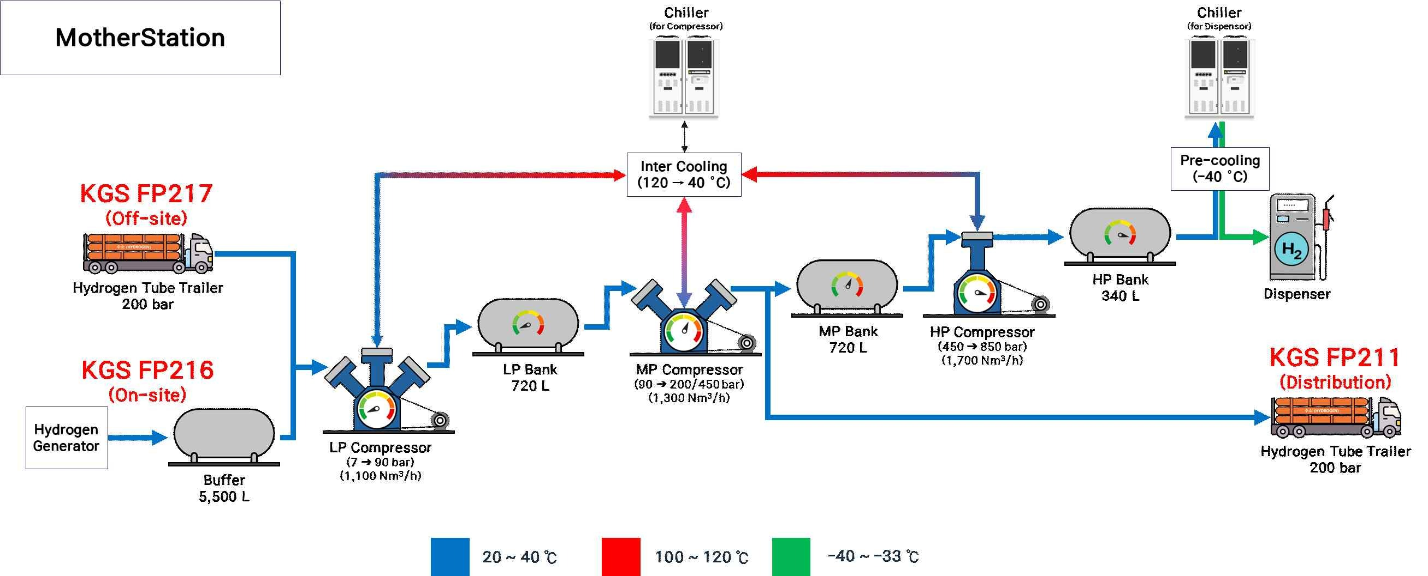
6. 현장 확인 안내
현장 견학 동선 및 확인 사항
① 모니터링 화면
② 메인 칠러·압축기
③ 설비동 공사 현장
④ 개선 부품 실물
  실시간 전력 15채널
  진동 7개 측정점·조기경보
  야간 대기전력 병목
  2단계 교체 대상
  기초 타설 완료
  개선 설비 반입 예정 위치
  피스톤 씰·다이어프램
  IR 리시버·밸브, 성적서
견학 동선: 모니터링 → 칠러·압축기 → 공사 현장 → 실물 전시
공정 흐름도: 단계보고서 p.49 · 견학 동선은 현장 여건에 맞춰 조정 [확인 필요]
Notes:
이제 현장으로 이동하겠습니다. 모니터링 화면, 메인 칠러와 압축기, 설비동 공사 현장, 개선 부품 실물 순서로 보여드리겠습니다.

Slide 14
감사합니다
Notes:
감사합니다.

